Slide 1

Trường Kỹ Thuật Công Nghệ
Thực tập đồ án chuyên ngành
Học kì I, năm học 2025-2026
THIẾT KẾ HỆ THỐNG CHIA SẺ TÀI LIỆU HỌC TẬP VÀ HỎI ĐÁP GIỮA SINH VIÊN
Giáo Viên Hướng Dẫn:
Hà Thị Thúy Vi
Sinh viên thực hiện:
Họ và Tên: Hà Gia Lộc
Mã lớp: DA22TTD
MSSV: 110122103

Slide 2

Nội dung thuyết trình
1. Lý do chọn đề tài | 2. Mục đích nghiên cứu
3. Cơ sở lý thuyết | 4. Mô tả bài toán
5. Yêu cầu chức năng | 6. Yêu cầu phi chức năng
7. Cơ sở dữ liệu | 8. Dữ liệu thử nghiệm
9. Kết quả nghiên cứu | 10. Kết luận và Phương hướng phát triển

Slide 3



1.Lý do chọn đề tài
1. Sự phát triển của công nghệ và nhu cầu học tập của sinh viên
Công nghệ thông tin phát triển mạnh, hỗ trợ hiệu quả cho học tập trực tuyến. Sinh viên có nhu cầu chia sẻ tài liệu và trao đổi kiến thức ngày càng cao.
2. Tính cần thiết của hệ thống chia sẻ tài liệu và hỏi đáp
Giúp sinh viên dễ dàng tìm kiếm và chia sẻ tài liệu học tập. Hỗ trợ sinh viên đặt câu hỏi và trao đổi kiến thức. Cung cấp thông tin học tập tập trung, thuận tiện sử dụng.
3. Lợi ích của hệ thống đối với sinh viên
Hỗ trợ sinh viên tiếp cận nhanh nguồn tài liệu học tập đáng tin cậy. Tăng cường khả năng trao đổi kiến thức và hỗ trợ học tập lẫn nhau.

Slide 4

2.Mục đích nghiên cứu
1. Quản lý và chia sẻ tài liệu học tập hiệu quả
Xây dựng hệ thống lưu trữ và quản lý tài liệu học tập, hỗ trợ sinh viên dễ dàng chia sẻ và truy cập tài liệu.
2. Hỗ trợ trao đổi và hỏi đáp giữa sinh viên
Thiết kế giao diện thân thiện, giúp sinh viên đặt câu hỏi, thảo luận và trao đổi kiến thức một cách thuận tiện.
3. Nâng cao hiệu quả học tập và tính cộng đồng
Tạo môi trường học tập trực tuyến, tăng cường sự tương tác và hỗ trợ lẫn nhau giữa sinh viên.

Slide 5




3.Cơ sở lý thuyết
Xây dựng giao diện người dùng, xử lý tương tác và cập nhật dữ liệu linh hoạt.
Xử lý phía máy chủ và cung cấp các API cho hệ thống, hỗ trợ giao tiếp giữa Frontend và cơ sở dữ liệu.
Công cụ triển khai và quản lý môi trường phát triển ứng dụng.
Lưu trữ dữ liệu trong cơ sở dữ liệu

Slide 6

4.Mô tả bài toán
1. Bối cảnh
Sự phát triển của công nghệ thông tin làm gia tăng nhu cầu học tập và trao đổi kiến thức trực tuyến của sinh viên. Tuy nhiên, tài liệu học tập và hoạt động hỏi đáp hiện còn phân tán, thiếu một hệ thống tập trung. Vì vậy, cần xây dựng hệ thống chia sẻ tài liệu và hỏi đáp giữa sinh viên để hỗ trợ học tập hiệu quả hơn.

Slide 7

4.Mô tả bài toán
2. Vấn Đề
Sinh viên gặp khó khăn trong việc tìm kiếm tài liệu học tập và trao đổi kiến thức do các nguồn thông tin còn phân tán. Việc thiếu một hệ thống tập trung hỗ trợ chia sẻ tài liệu và hỏi đáp làm giảm hiệu quả học tập và sự tương tác giữa sinh viên.

Slide 8
4.Mô tả bài toán
3. Mục tiêu
Xây dựng hệ thống chia sẻ tài liệu học tập và hỏi đáp giữa sinh viên:
Hỗ trợ quản lý, tìm kiếm và chia sẻ tài liệu học tập hiệu quả.
Tạo môi trường thuận tiện cho sinh viên trao đổi kiến thức và đặt câu hỏi.
Nâng cao hiệu quả học tập và tăng cường tính cộng đồng giữa sinh viên.

Slide 9

5.Yêu cầu chức năng
Chia sẻ tài liệu
Hỏi đáp
Báo cáo và kiểm duyệt
1
2
3
4
5
6
Xác thực và phân quyền
Tìm kiếm và lọc
Đánh giá nội dung hỏi đáp

Slide 10
6.Yêu cầu phi chức năng
Giao diện thân thiện
Khả năng tương thích
1
2
3
4
Tải trang nhanh chóng
Dễ dàng tương tác

Slide 11
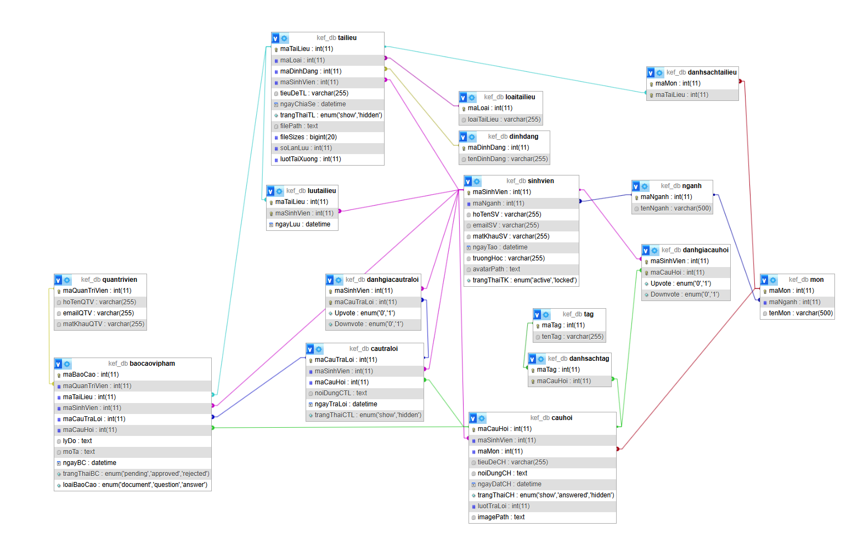
7.Cơ sở dữ liệu
Hệ thống cơ sở dữ liệu được xây dựng với mô hình chuẩn hóa, bao gồm các bảng chính:
sinhvien, quantrivien: Bảng chứa dữ liệu sinh viên và quản trị viên.
tailieu: Bảng chứa dữ liệu tài liệu
cauhoi, cautraloi : Bảng chứa dữ liệu câu hỏi và câu trả lời của sinh viên
danhgiacauhoi, danhgiacautraloi: Bảng chứa dữ liệu các đánh giá về câu hỏi hoặc câu trả lời từ người dùng.
baocaovipham: Bảng chứa dữ liệu các báo cáo vi phạm từ người dùng.
danhsachtailieu: bảng chứa dữ liệu danh sách tài liệu.
luutailieu: Bảng chứa dữ liệu các tài liệu người dùng lưu.
nganh, loaitailieu, mon, tag: Bảng chứa dữ liệu các danh mục.
danhsachtag: Bảng chứa dữ liệu danh sách tag.

Slide 12
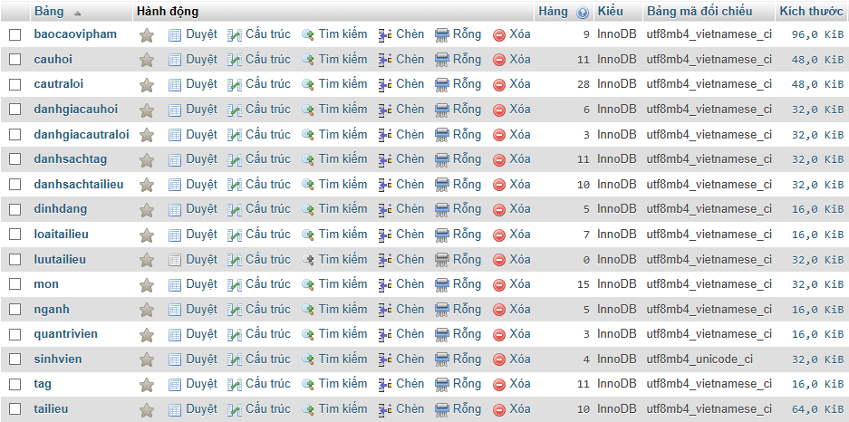
8.Dữ liệu thử nghiệm
Dự án thiết kế hệ thống chia sẻ tài liệu học tập và hỏi đáp giữa sinh viên sẽ bao gồm các dữ liệu thử nghiệm sau nhằm kiểm tra xem trang web có hoặt động ổn không.

Slide 13
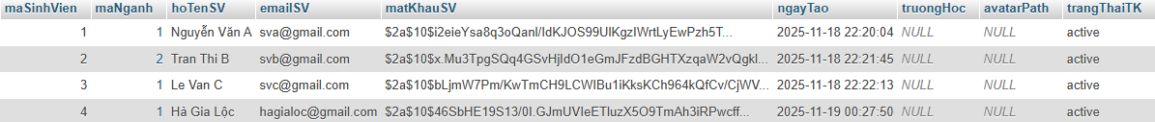
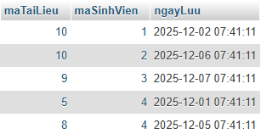
8.Dữ liệu thử nghiệm
Dữ liệu bảng sinhvien
Dữ liệu bảng luutailieu

Slide 14
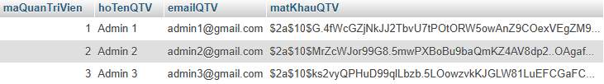
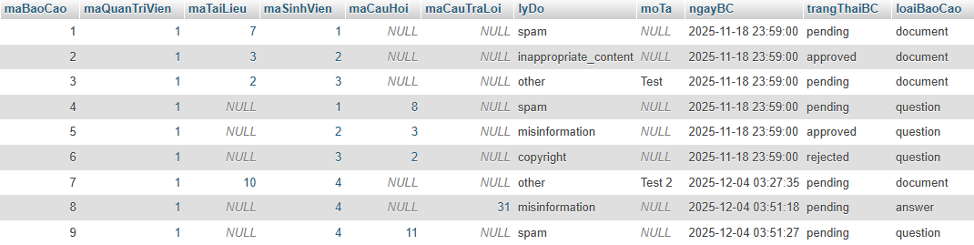
8.Dữ liệu thử nghiệm
Dữ liệu bảng quantriven
Dữ liệu bảng baocaovipham

Slide 15
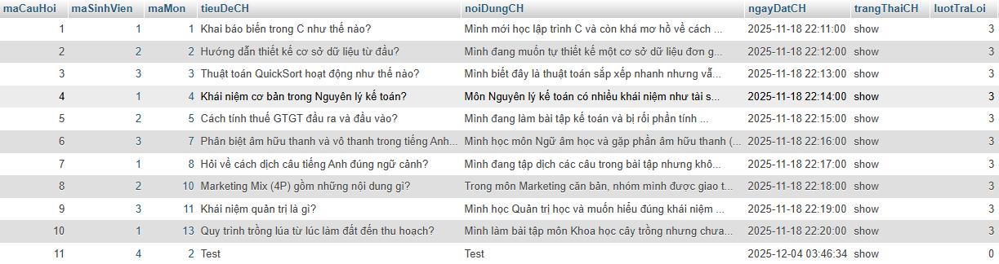
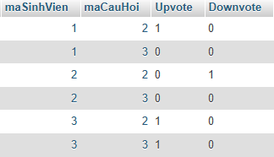
8.Dữ liệu thử nghiệm
Dữ liệu bảng NguoiDung
Dữ liệu bảng SanPham

Slide 16
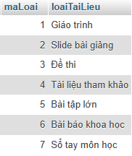
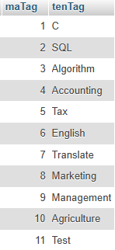
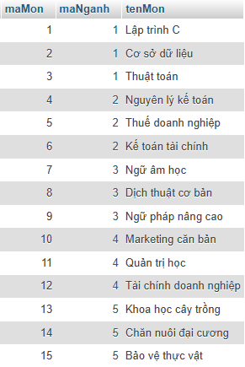
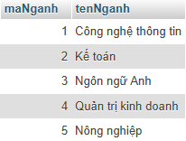
8.Dữ liệu thử nghiệm
Dữ liệu bảng loaitailieu
Dữ liệu bảng tag
Dữ liệu bảng mon
Dữ liệu bảng nganh

Slide 17
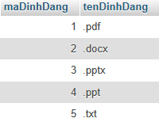
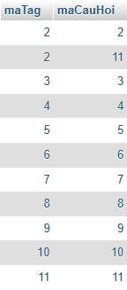
8.Dữ liệu thử nghiệm
Dữ liệu bảng loaitailieu
Dữ liệu bảng danhsachtag

Slide 18
8.Dữ liệu thử nghiệm
Dữ liệu bảng cauhoi
Dữ liệu bảng danhgiacauhoi

Slide 19
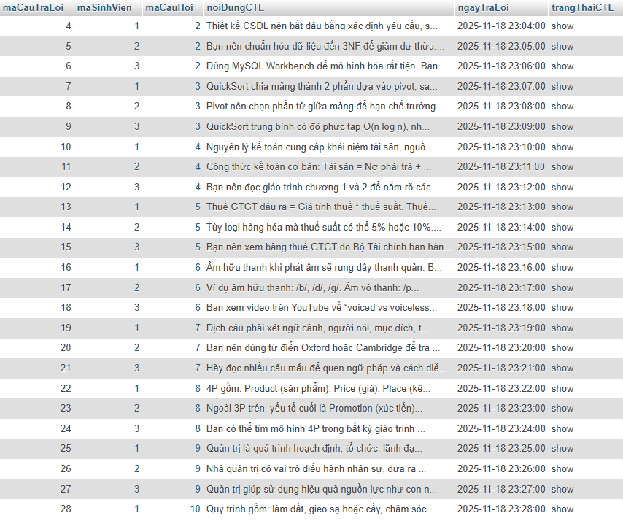
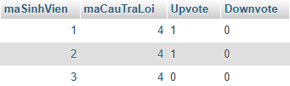
8.Dữ liệu thử nghiệm
Dữ liệu bảng cautraloi
Dữ liệu bảng danhgiacautraloi

Slide 20
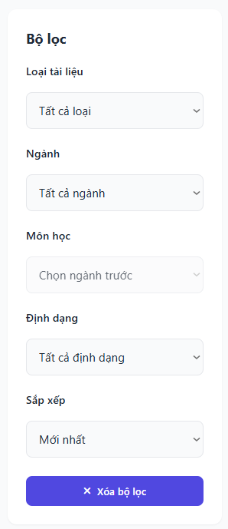
9.Kết quả nghiên cứu
Chức năng tra cứu
Chức năng tìm kiếm hoạt động hiệu quả với thanh tìm kiếm và bộ lọc, cho phép người dùng tra cứu nhanh nội dung theo danh mục, từ khóa hoặc các tiêu chí liên quan.

Slide 21
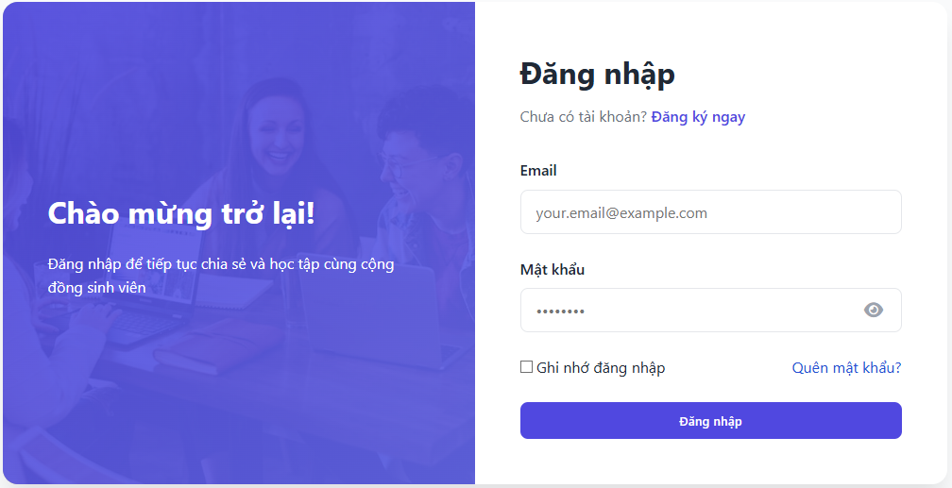
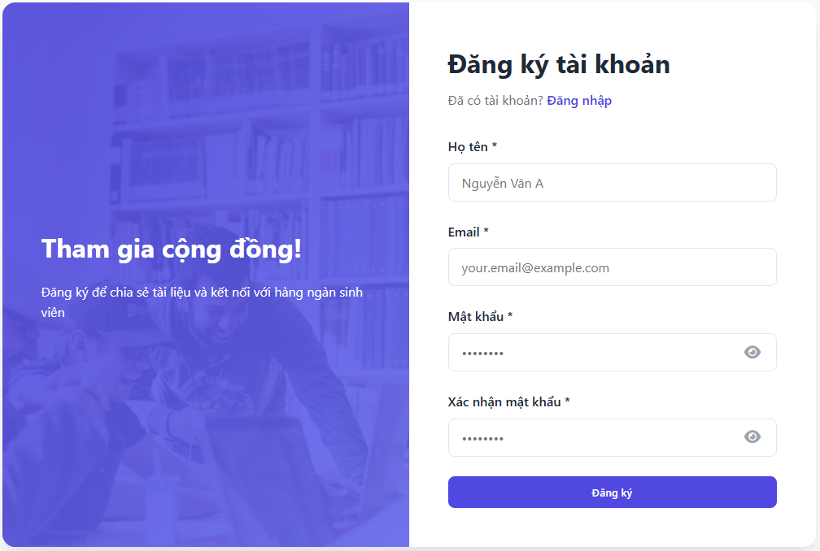
9.Kết quả nghiên cứu
Chức năng đăng nhập và đăng kí
Chức năng đăng nhập và đăng kí hoạt động hiệu quả khi cho phép người dùng đăng nhập khi đã có tài khoản hoặc đăng kí một cách nhanh chóng.

Slide 22
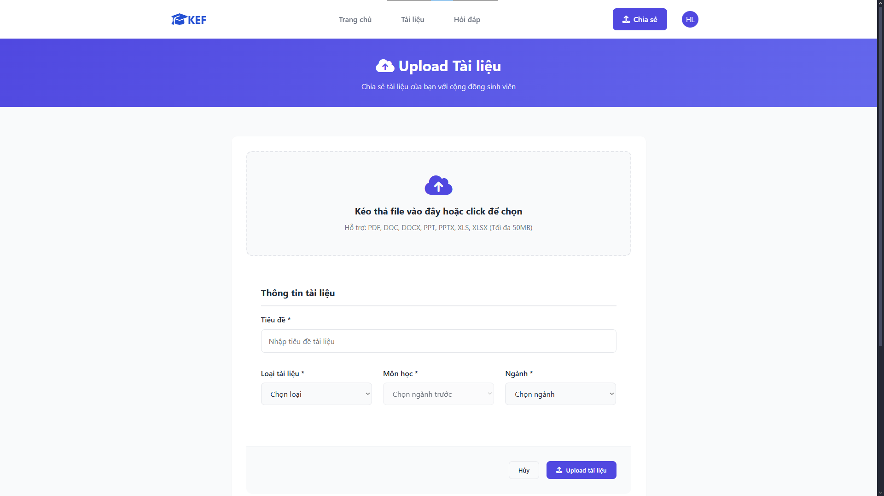
9.Kết quả nghiên cứu
Chức năng chia sẻ tài liệu
Cho phép sinh viên đăng tải tài liệu học tập lên hệ thống kèm theo thông tin mô tả như tên môn học, chuyên ngành và loại tài liệu, giúp việc chia sẻ và quản lý tài liệu hiệu quả hơn.

Slide 23
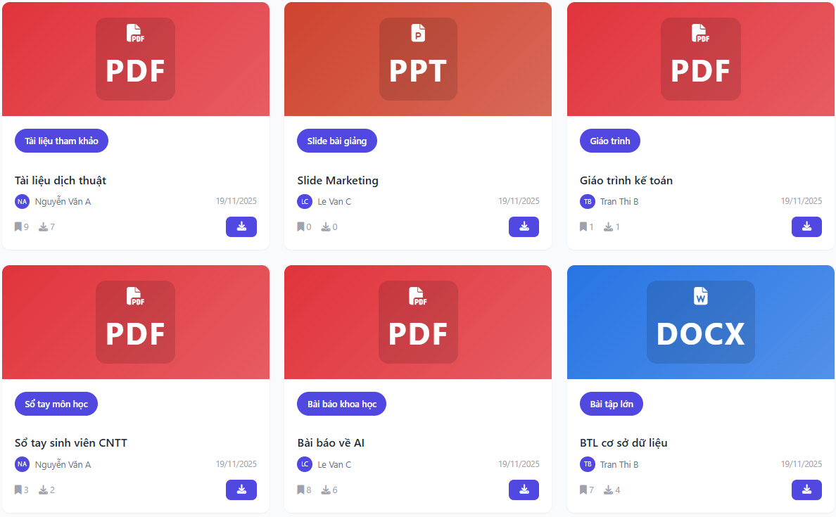
9.Kết quả nghiên cứu
Chức năng xem danh sách tài liệu
Chức năng xem danh sách tài liệu cho phép người dùng xem thông tin những tài liệu hiện có trong hệ thống kèm nút tải xuống tài liệu.

Slide 24
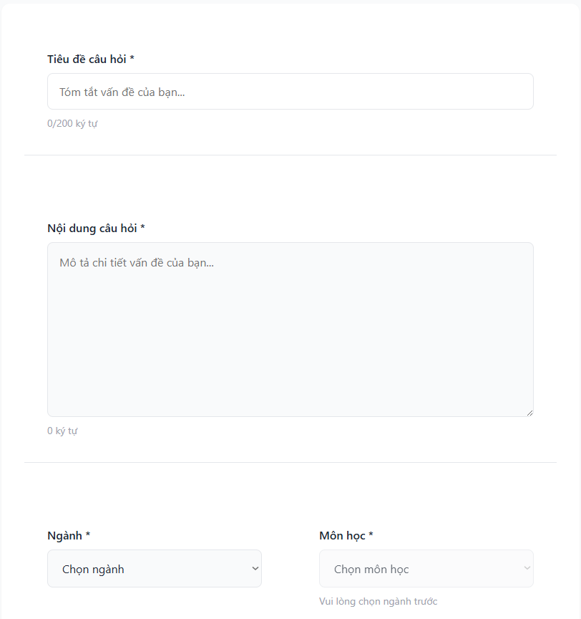
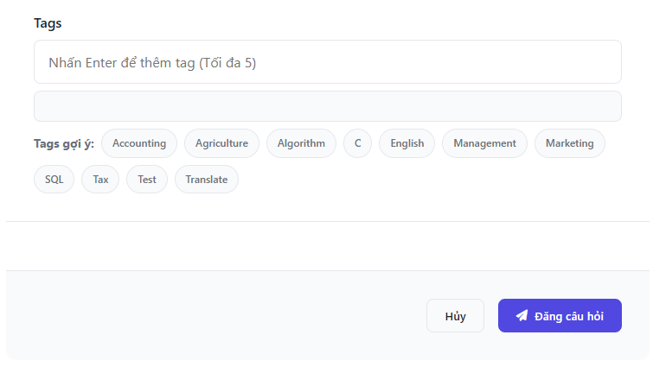
9.Kết quả nghiên cứu
Chức năng đặt câu hỏi
Cho phép sinh viên tạo và gửi câu hỏi liên quan đến nội dung học tập để nhận được sự hỗ trợ từ cộng đồng.

Slide 25
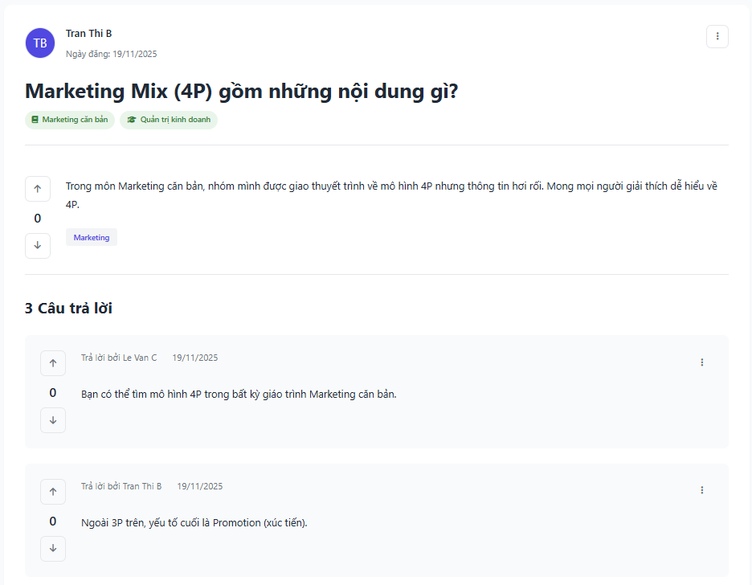
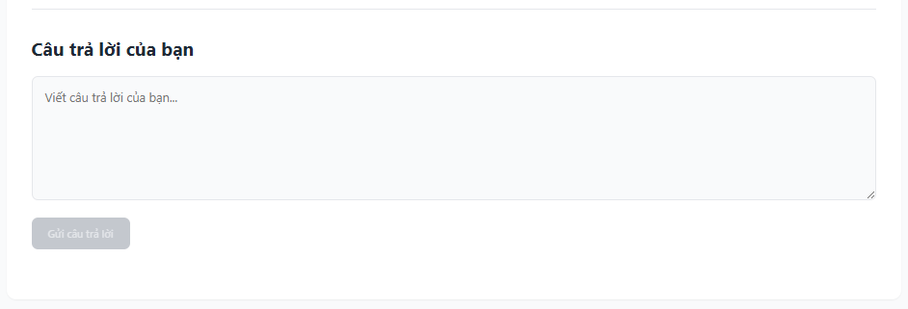
9.Kết quả nghiên cứu
Chức năng xem chi tiết câu hỏi và trả lời
Cho phép sinh viên xem nội dung câu hỏi, các câu trả lời liên quan và thông tin trao đổi trong quá trình thảo luận.

Slide 26
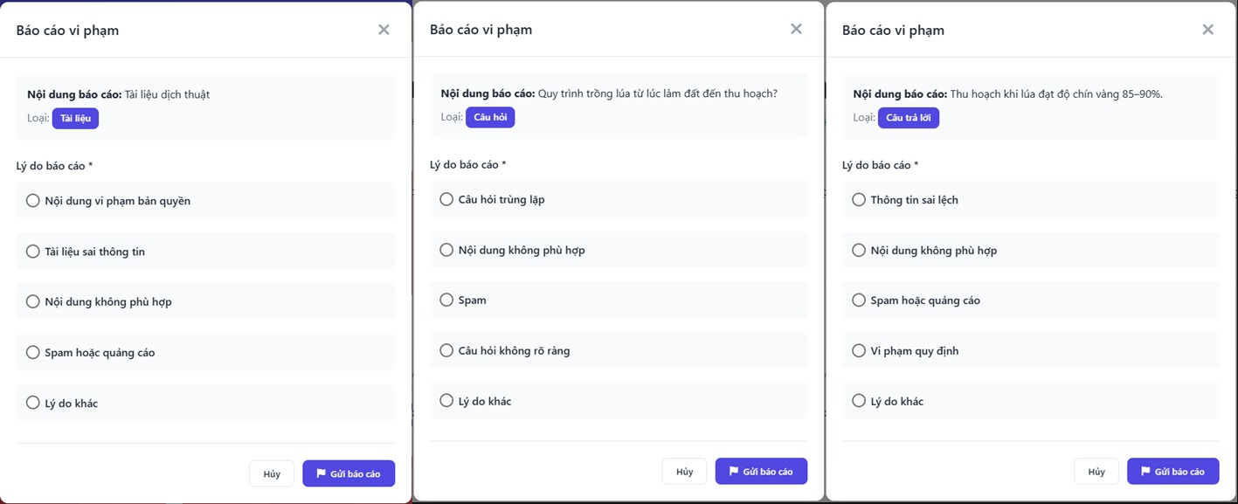
9.Kết quả nghiên cứu
Chức năng báo cáo vi phạm
Cho phép sinh viên báo cáo vi phạm tài liệu, câu hỏi, câu trả lời để quản trị viên xem xét và xử lý.

Slide 27
10.Kết luận và Phương hướng phát triển
Kết Luận
Hệ thống chia sẻ tài liệu học tập và hỏi đáp giữa sinh viên đã được xây dựng với các chức năng cơ bản:
Cho phép sinh viên đăng tải và tải xuống tài liệu.
Cho phép người dùng tìm kiếm và lọc theo tiêu chí.
Sinh viên có thể tham gia hỏi đáp với nhau.

Slide 28
10.Kết luận và Phương hướng phát triển
Phương hướng phát triển
Tích hợp AI và các tính năng hỗ trợ thông minh như gợi ý tài liệu, đề xuất câu hỏi và chatbot tra cứu.
Hỗ trợ đa ngôn ngữ nhằm mở rộng khả năng tiếp cận người dùng.
Tích hợp hệ thống thông báo theo thời gian thực cho các hoạt động hỏi đáp và duyệt nội dung.
Tăng cường bảo mật với cơ chế mật khẩu mạnh, refresh token và phát hiện tấn công.
Cải thiện trang thống kê cho quản trị viên với biểu đồ và phân tích xu hướng.
Triển khai lưu trữ đám mây để nâng cao khả năng mở rộng và hiệu suất.
Tối ưu hiệu suất hệ thống thông qua nén dữ liệu và kỹ thuật lazy loading.
Phát triển ứng dụng di động trên Android và iOS.
Với những phương hướng phát triển đúng đắn thì có thể hướng đến một nền tảng tiềm năng để để xây dựng thương hiệu và đạt được các mục tiêu cá nhân.

Slide 29
Thank for listening

